Slide 1

MS – Excel 2010
Aula 1
OSA

Slide 2
O que é Excel?
Excel é um programa de planilhas do sistema Microsoft Office. Você pode usar o Excel para criar e formatar pastas de trabalho (um conjunto de planilhas) para analisar dados e tomar decisões de negócios mais bem informadas. Especificamente, você pode usar o Excel para acompanhar dados, criar modelos de análise de dados, criar fórmulas para fazer cálculos desses dados, organizar dinamicamente os dados de várias maneiras e apresentá-los em diversos tipos de gráficos profissionais.
Cenários comuns de uso do Excel incluem:
Contabilidade - por exemplo, de fluxo de caixa, de rendimentos ou de lucros e perdas.
Orçamento - por exemplo, um plano de orçamento de marketing, um orçamento de evento ou de aposentadoria.
Cobrança e vendas - por exemplo, notas fiscais de vendas, guias de remessa ou pedidos de compra.

Slide 3
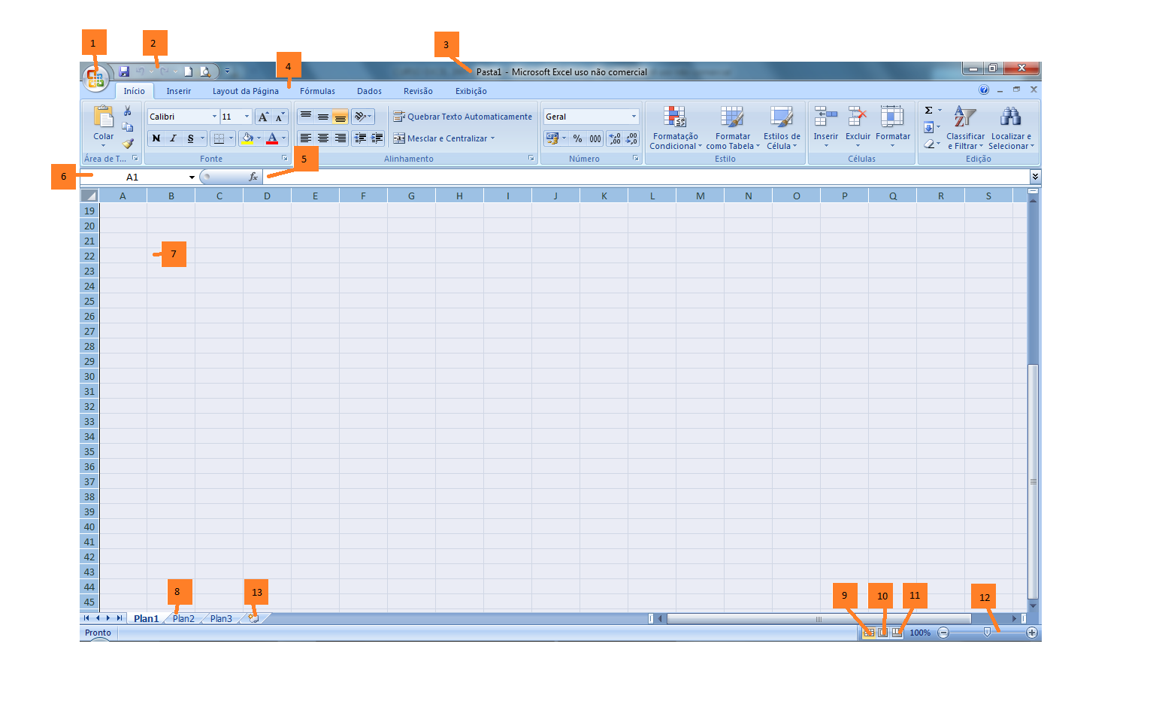
Área de trabalho do Excel

Slide 4
1 Botão do Office
2 Barra de acesso rápido
3 Título do documento
4 Menus
5 Barra de fórmulas
6 Nome da célula
7 Célula (B22)
8 Planilhas
9 Botão visualização normal
10 Botão visualização da página
11 Pré-visualização de quebra de página
12 Zoom
13 Nova planilha

Slide 5
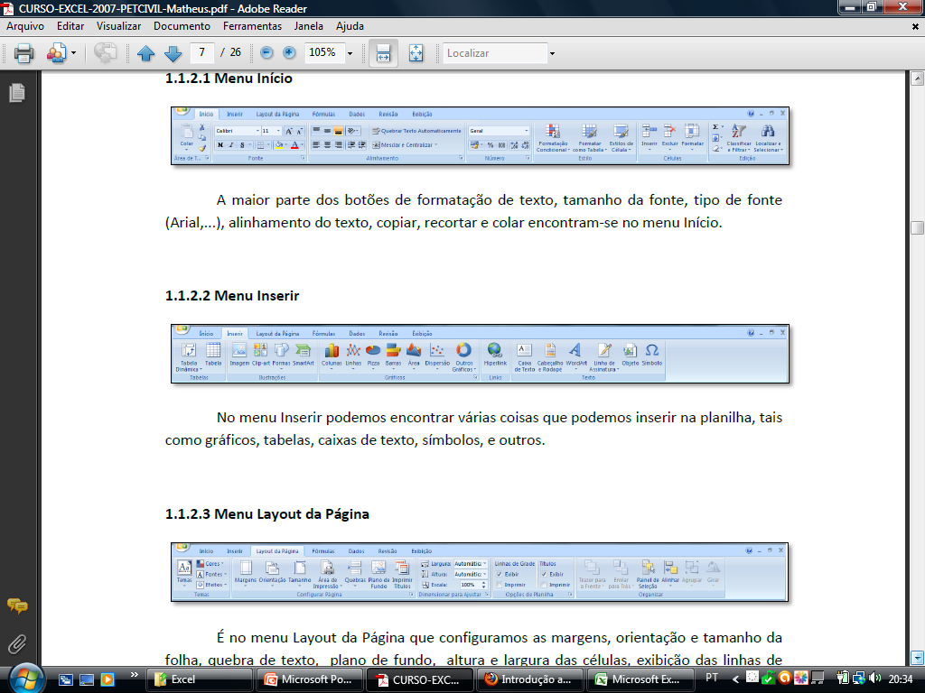
Guias
Menu Início
A maior parte dos botões de formatação de texto, tamanho da fonte, tipo de fonte (Arial,...), alinhamento do texto, copiar, recortar e colar encontram-se no menu Início.
Menu Inserir
No menu Inserir podemos encontrar várias coisas que podemos inserir na planilha, tais como gráficos, tabelas, caixas de texto, símbolos, e outros.
Menu Layout da Página
É no menu Layout da Página que configuramos as margens, orientação e tamanho da folha, quebra de texto, plano de fundo, altura e largura das células, exibição das linhas de grade (“exibir” apenas gera as linhas virtualmente para facilitar visualização na criação da planilha e Imprimir permite que essas linhas sejam impressas numa folha).

Slide 6
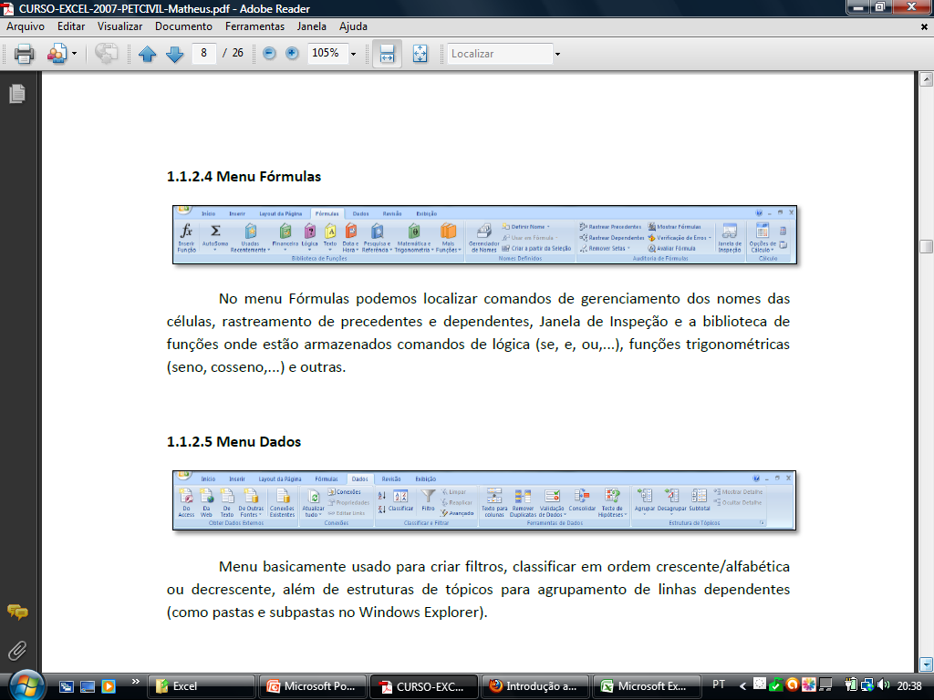
Guias
Menu Fórmulas
No menu Fórmulas podemos localizar comandos de gerenciamento dos nomes das células, rastreamento de precedentes e dependentes, Janela de Inspeção e a biblioteca de funções onde estão armazenados comandos de lógica (se, e, ou,...), funções trigonométricas (seno, cosseno,...) e outras.
Menu Dados
Menu basicamente usado para criar filtros, classificar em ordem crescente/alfabética ou decrescente, além de estruturas de tópicos para agrupamento de linhas dependentes (como pastas e subpastas no Windows Explorer).

Slide 7
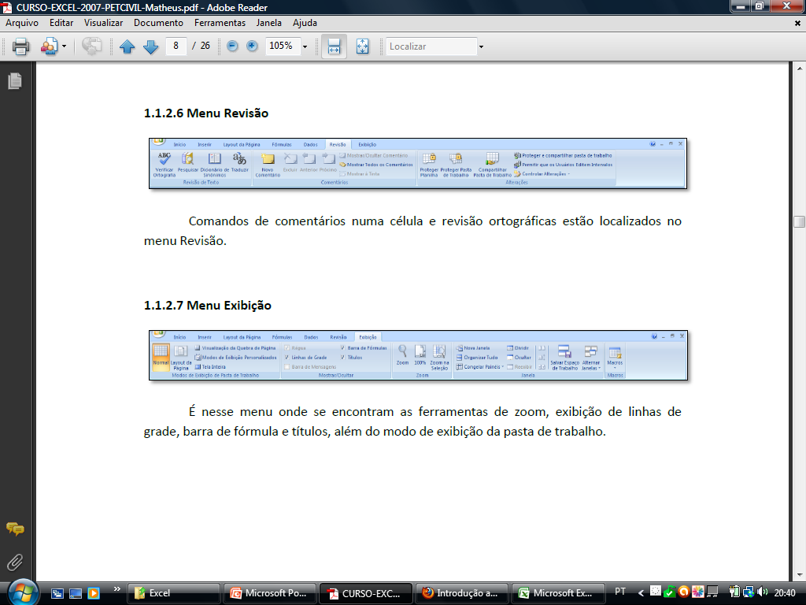
Guias
Menu Revisão
Comandos de comentários numa célula e revisão ortográficas estão localizados no menu Revisão.
Menu Exibição
É nesse menu onde se encontram as ferramentas de zoom, exibição de linhas de grade, barra de fórmula e títulos, além do modo de exibição da pasta de trabalho.

Slide 8
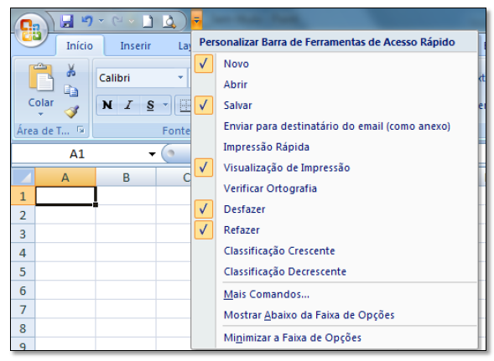
Barra de acesso rápido
A barra de acesso rápido é muito útil para se adicionar os comandos mais usados sem necessidade de procurá-los nos menus.

Slide 9
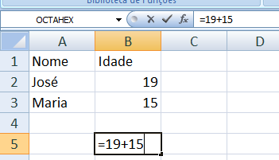
Atividades de Reconhecimento do Excel
Inserindo dados do tipo texto;
Inserindo dados do tipo número;
Inserindo uma fórmula;
Operadores Aritméticos
+ soma
- subtração
/ divisão
* multiplicação
^ exponenciação

Slide 10
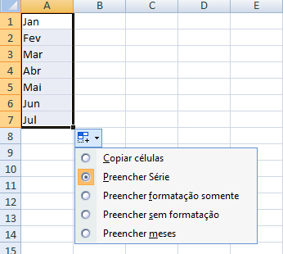
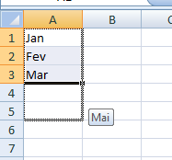
Recurso de autopreenchimento
Quando você preencher dados baseados em células adjacentes arrastando a alça de preenchimento no Microsoft Excel, o botão Opções de AutoPreenchimento é exibido logo abaixo e à direita da seleção preenchida. Quando você clica no botão Opções de AutoPreenchimento , uma lista de opções é exibida que permite que você escolha preencher as células com texto ou dados e se deve ou não a incluem o formato da seleção inicial ou para copiar apenas o formato.

Slide 11

Referência Relativa
Uma referência relativa em uma fórmula, como A1, é baseada na posição relativa da célula que contém a fórmula e da célula à qual a referência se refere. Se a posição da célula que contém a fórmula se alterar, a referência será alterada. Se você copiar a fórmula ao longo de linhas ou colunas, a referência se ajustará automaticamente. Por padrão, novas fórmulas usam referências relativas. Por exemplo, se você copiar uma referência relativa que está na célula B2 para a célula B3, a referência será automaticamente ajustada de =A1 para =A2.Utilizar a tecla F4 para tornar o endereço absoluto

Slide 12

Referência Absoluta
Uma referência absoluta de célula em uma fórmula, como $A$1, sempre se refere a uma célula em um local específico. Se a posição da célula que contém a fórmula se alterar, a referência absoluta permanecerá a mesma. Se você copiar a fórmula ao longo de linhas ou colunas, a referência absoluta não se ajustará. Por padrão, novas fórmulas usam referências relativas e você precisa trocá-las para referências absolutas. Por exemplo, se você copiar uma referência absoluta na célula B2 para a célula B3, ela permanecerá a mesma em ambas as células =$A$1.

